Slide 1
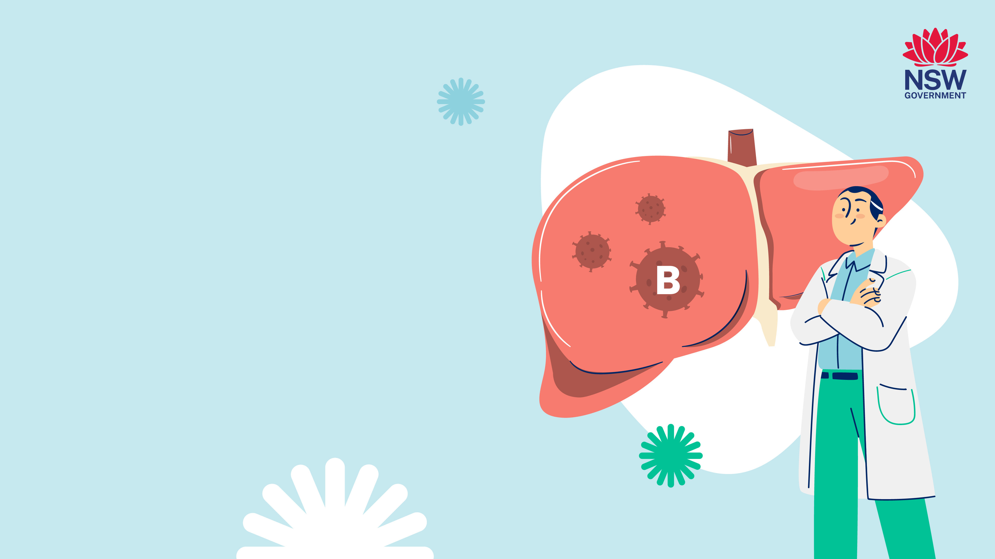
হেপাটাইটিস বি বোঝা

Slide 2

হেপাটাইটিস বি কেন গুরুত্বপূর্ণ?
হেপাটাইটিস বি গুরুত্বপূর্ণ কারণ চিকিৎসা না করা হলে এটি গুরুতর লিভারের ক্ষতি এবং লিভার ক্যান্সারের কারণ হতে পারে।
আমাদের সমাজে দীর্ঘস্থায়ী হেপাটাইটিস বি সাধারণ।
দীর্ঘস্থায়ী হেপাটাইটিস বি যে কাউকে আক্রান্ত করতে পারে

Slide 3

আজ আমরা কথা বলবো...
দীর্ঘস্থায়ী হেপাটাইটিস বি-এর উপর দৃষ্টি নিবদ্ধ করে হেপাটাইটিস বি সম্পর্কে আপনার যা জানা দরকার
হেপাটাইটিস বি কীভাবে হয় এবং সম্ভাব্য লক্ষণগুলি
কাদের পরীক্ষা করানো উচিত
কোথায় এবং কিভাবে পরীক্ষা করাবেন
হেপাটাইটিস বি প্রতিরোধ এবং চিকিৎসা
আপনি কাকে বলবেন আর কাকে বলবেননা
আরও তথ্য কোথায় পাওয়া যাবে

Slide 4

হেপাটাইটিস বি কী?
হেপাটাইটিস মানে লিভার বা যকৃতের প্রদাহ
হেপাটাইটিস বি হল হেপাটাইটিস বি ভাইরাসের কারণে সৃষ্ট একটি লিভারের সংক্রমণ
এটি তীব্র (স্বল্পমেয়াদী) বা দীর্ঘস্থায়ী (দীর্ঘমেয়াদী) হতে পারে
দীর্ঘস্থায়ী হেপাটাইটিস বি লিভারের ক্ষতি এবং লিভার ক্যান্সারের কারণ হতে পারে
দীর্ঘস্থায়ী হেপাটাইটিস বি-তে আক্রান্ত অনেক মানুষ জানেন না যে তাদের এটি রয়েছে
অস্ট্রেলিয়ায়, দীর্ঘস্থায়ী হেপাটাইটিস বি আক্রান্ত বেশিরভাগ মানুষ এমন দেশে জন্মগ্রহণ করেন যেখানে হেপাটাইটিস বি সাধারণ।

Slide 5

হেপাটাইটিস বি হলে কী হয়?
তীব্র (স্বল্পমেয়াদী)
দীর্ঘস্থায়ী (দীর্ঘমেয়াদী)
তীব্র হেপাটাইটিস বি হলো যখন একজন ব্যক্তি (সাধারণত একজন প্রাপ্তবয়স্ক) ৬ মাসের মধ্যে ভাইরাস থেকে মুক্তি পান।
দীর্ঘস্থায়ী হেপাটাইটিস বি হল যখন সংক্রমণ ৬ মাসের বেশি স্থায়ী হয়।
একবার তারা এটি পরিষ্কার করে ফেললে, তারা আবার হেপাটাইটিস বি ভাইরাসে সংক্রামিত হতে পারেন না এবং অন্যদের মধ্যে এটি সংক্রমণ করতে পারেন না।
দীর্ঘস্থায়ী হেপাটাইটিস বি লিভারের ক্ষতি (সিরোসিস) এবং লিভার ক্যান্সারের কারণ হতে পারে।

Slide 6

একজন ব্যক্তির হেপাটাইটিস বি যত কম বয়সে হয়,
প্রাপ্তবয়স্ক হিসেবে দীর্ঘস্থায়ী হেপাটাইটিস বি হওয়ার ঝুঁকি তত বেশি
প্রাপ্তবয়স্কদের মধ্যে দীর্ঘস্থায়ী হেপাটাইটিস বি আক্রান্ত হওয়ার আনুমানিক সংখ্যা
সংক্রামিত শিশুদের মধ্যে ৯০% ভাইরাসটি থেকে মুক্তি পাবে না এবং দীর্ঘস্থায়ী হেপাটাইটিস বি-তে আক্রান্ত হবে।
হেপাটাইটিস বি ভাইরাসে আক্রান্ত প্রাপ্তবয়স্কদের মধ্যে ৯৫% ৬ মাসের মধ্যে এটি সেরে ওঠেন।

Slide 7
দীর্ঘস্থায়ী হেপাটাইটিস বি আপনার
লিভারকে কীভাবে প্রভাবিত করে?
সুস্থ লিভার
তীব্র হেপাটাইটিস বি
ক্রনিক দীর্ঘস্থায়ী হেপাটাইটিস বি
লিভারের ক্ষতি (সিরোসিস)
লিভার ক্যান্সার
এখনই পরীক্ষা করালে ভবিষ্যতে লিভারের জটিলতা প্রতিরোধ করা যেতে পারে!

Slide 8

হেপাটাইটিস বি কীভাবে হয়?
যখন হেপাটাইটিস বি আক্রান্ত ব্যক্তির শরীরের তরল (রক্ত, বীর্য, লালা বা যোনি তরল) অন্য ব্যক্তির শরীরে প্রবেশ করে।
হেপাটাইটিস বি (তীব্র বা দীর্ঘস্থায়ী) আক্রান্ত ব্যক্তির সাথে সুরক্ষা ছাড়াই যৌন মিলনের মাধ্যমে
মাদক বা ওষুধের ইনজেকশনের সরঞ্জাম শেয়ার করে নেওয়ার মাধ্যমে
ক্ষুর বা অন্যান্য ব্যক্তিগত জিনিসপত্র শেয়ার করার মাধ্যমে যাতে রক্ত ​​থাকতে পারে, সাংস্কৃতিক আচার-অনুষ্ঠানের জন্য ব্যবহৃত জিনিসপত্র সহ
এর মধ্যে রক্তের পরিমাণও অন্তর্ভুক্ত যা দেখা যায় না।

Slide 9
আপনি কীভাবে দীর্ঘস্থায়ী
হেপাটাইটিস বি-তে আক্রান্ত হন?
হেপাটাইটিস বি (তীব্র বা দীর্ঘস্থায়ী) আক্রান্ত মায়ের কাছ থেকে জন্মের সময় তার শিশুর কাছে যদি শিশুটিকে টিকা না দেওয়া হয়
হেপাটাইটিস বি আক্রান্ত শিশু থেকে শুরু করে অন্যান্য শিশুদের ত্বকে কাপড়ের মাধ্যমে, যদি তারা ঢেকে না থাকে
সংক্রামিত ৯০% শিশু ভাইরাস থেকে মুক্তি পায় না এবং দীর্ঘস্থায়ী হেপাটাইটিস বি-তে আক্রান্ত হয়।
হেপাটাইটিস বি ভাইরাসে আক্রান্ত ৯৫% প্রাপ্তবয়স্ক ৬ মাসের মধ্যে এটি থেকে মুক্তি পান।

Slide 10
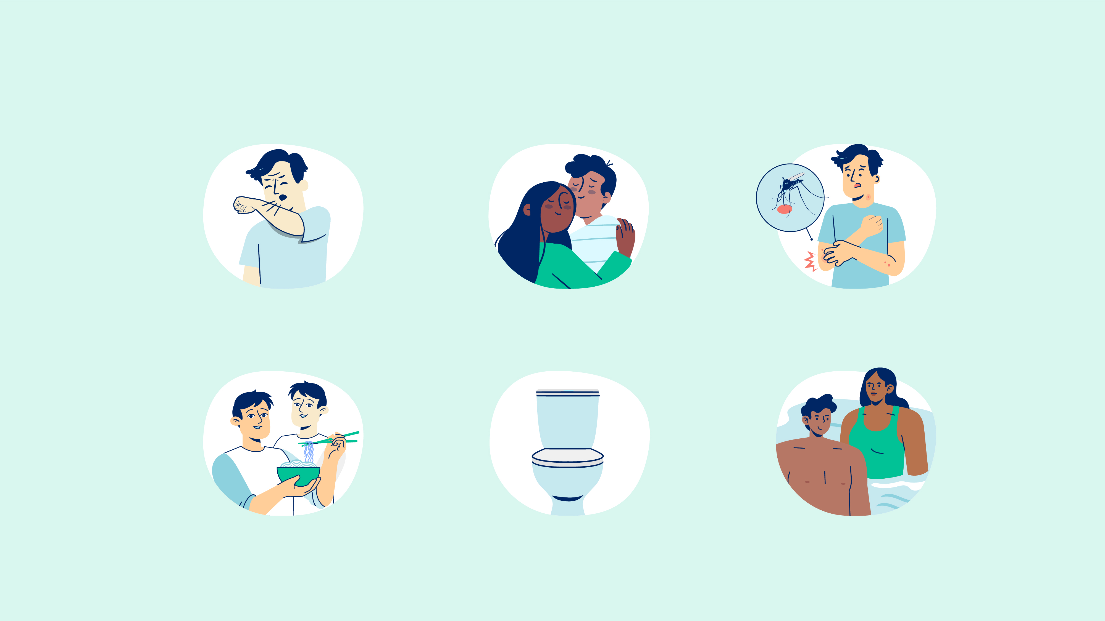
আপনি নিম্নলিখিতগুলি থেকে
হেপাটাইটিস বি সংক্রমিত হবেন না...
কাশি বা হাঁচি
আলিঙ্গন, চুম্বন অথবা হাত ধরা
মশা বা অন্যান্য পোকামাকড়ের কামড়
খাবার, খাবারের জন্য বাসনপত্র এবং পানীয়ের গ্লাস শেয়ার করা
বাথরুম এবং টয়লেট শেয়ার করা
সুইমিং পুল

Slide 11

হেপাটাইটিস বি এর লক্ষণগুলি কী কী?
পেট ব্যাথা
গাঢ় প্রস্রাব
ক্লান্তি
বমি বমি ভাব, বমি বা ক্ষুধা হ্রাস
ফ্যাকাশে মল
হলুদ ত্বক এবং চোখ (জন্ডিস)
তীব্র হেপাটাইটিস বি
শরীরের ডান দিকে পেটে ব্যথা
ব্যথা, যন্ত্রণা এবং জ্বর
উদ্বেগ বা বিষণ্নতা
ডায়াবেটিস
বমি বমি ভাব, বমি বা ক্ষুধা হ্রাস
ত্বকে ফুসকুড়ি বা চুলকানি
হলুদ ত্বক এবং চোখ (জন্ডিস)
ক্রনিক বা দীর্ঘস্থায়ী হেপাটাইসিস বি

Slide 12

আপনার দীর্ঘস্থায়ী হেপাটাইটিস বি আছে কিনা
তা জানার একমাত্র উপায় হল
হেপাটাইটিস বি রক্ত ​​পরীক্ষা করা।
এটি দ্রুত এবং সহজ

Slide 13

হেপাটাইটিস বি
পরীক্ষা করানো
পরীক্ষার ফলাফল আপনাকে জানাবে যে আপনার যদি:
দীর্ঘস্থায়ী হেপাটাইটিস বি সংক্রমণ থাকে এবং যত্ন ও চিকিৎসার প্রয়োজন হয়
হেপাটাইটিস বি এর বিরুদ্ধে সুরক্ষা তৈরি হয়েছে, এবং আবার এটি হতে পারে না
হেপাটাইটিস বি এর বিরুদ্ধে সুরক্ষা নেই, এবং হেপাটাইটিস বি টিকা প্রয়োজন।
হেপাটাইটিস বি-এর জন্য বিভিন্ন ধরণের রক্ত ​​পরীক্ষা রয়েছে, সেগুলি সহজ এবং গোপনীয়।
আপনি এখানে হেপাটাইটিস বি পরীক্ষা করাতে পারেন:
জেনারেল প্র্যাকটিশনার (জিপি) বা ডাক্তার
NSW যৌন স্বাস্থ্য ক্লিনিক
পরিবার পরিকল্পনা Australia

Slide 14
কাদের হেপাটাইটিস বি
পরীক্ষা করানো উচিত?
যদি আপনি এমন কোনও দেশে জন্মগ্রহণ করেন বা বসবাস করে থাকেন যেখানে হেপাটাইটিস বি সাধারণ, তাহলে আপনার হেপাটাইটিস বি পরীক্ষা করানো গুরুত্বপূর্ণ।
হেপাটাইটিস বি পরীক্ষা করানোও গুরুত্বপূর্ণ যদি আপনি বা
আপনার:
পরিবারের কোনও সদস্যের হেপাটাইটিস বি থাকে
হেপাটাইটিস বি আক্রান্ত ব্যক্তির সাথে বসবাস করেন
কনডম ছাড়া যৌনমিলন করে থাকেন
বিদেশে চিকিৎসা, দাঁতের বা প্রসাধনী পদ্ধতি সম্পন্ন করে্ন যেখানে ব্যবহৃত সরঞ্জামগুলি পরিষ্কার ছিল না
আপনার হেপাটাইটিস সি বা এইচআইভি আছে।
আপনি ওষুধ বা স্টেরয়েড ইনজেকশন দিয়েছেন
বিদেশে রক্ত ​​সঞ্চালন করেছেন, অথবা ১৯৯০ সালের আগে অস্ট্রেলিয়ায়

Slide 15

দীর্ঘস্থায়ী
হেপাটাইটিস বি এর চিকিৎসা
যদি আপনার দীর্ঘস্থায়ী হেপাটাইটিস বি থাকে, তাহলে আপনার লিভারের স্বাস্থ্য পরীক্ষা করার জন্য নিয়মিত (প্রতি ৬-১২ মাস অন্তর) আপনার ডাক্তারের সাথে দেখা করা উচিত, কারণ লিভারের ক্ষতি যেকোনো সময় হতে পারে।
চিকিৎসার মাধ্যমে লিভারের ক্ষতি কমানো যায় এবং লিভার ক্যান্সারের ঝুঁকি কমানো যায়।
আপনার চিকিৎসা চালিয়ে যাওয়ার প্রয়োজন কিনা তা আপনার ডাক্তার আপনাকে বলবেন।

Slide 16

হেপাটাইটিস বি থেকে নিজেকে
কীভাবে রক্ষা করব?
টিকা নিন
হেপাটাইটিস বি থেকে সুরক্ষিত থাকার সর্বোত্তম উপায় হল টিকা নেয়া।
অস্ট্রেলিয়ায়, হেপাটাইটিস বি টিকা যাদের জন্য বিনামূল্যেরঃ
নবজাতক শিশু
শিশু এবং কিশোররা
পরিবার হেপাটাইটিস বি আক্রান্ত ব্যক্তির ঘনিষ্ঠ সংস্পর্শে
থাকা ব্যক্তিরা।
হেপাটাইটিস বি টিকা সম্পর্কে আপনার ডাক্তারের সাথে পরামর্শ করুন।

Slide 17
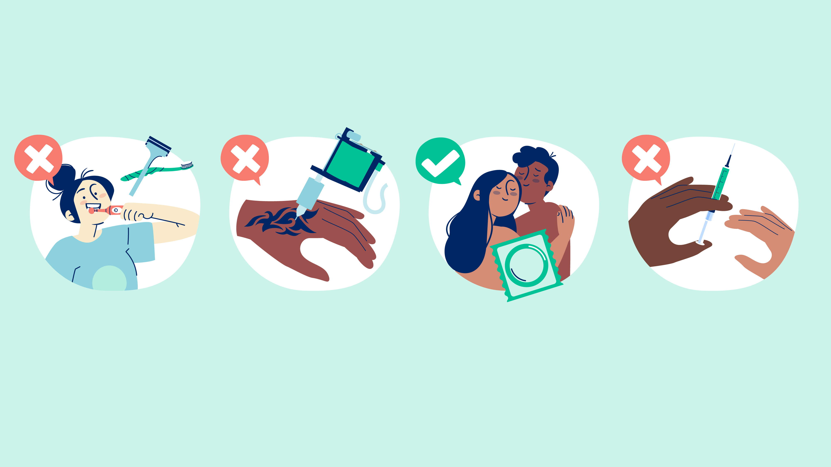
হেপাটাইটিস বি এর বিস্তার
বন্ধ করার অন্যান্য উপায়
রক্তের সাথে রক্তের সংস্পর্শ এড়িয়ে চলুন: রেজার, টুথব্রাশ বা অন্যান্য ব্যক্তিগত জিনিসপত্র শেয়ার করবেন না।
ট্যাটু, ছিদ্র, বা অন্যান্য ঐতিহ্যবাহী অনুশীলনের জন্য সূঁচ বা সরঞ্জাম শেয়ার করবেন না।
যৌন মিলনের সময় সর্বদা কনডম এবং লুব্রিকেন্ট ব্যবহার করুন।
ওষুধ ইনজেকশনের জন্য ব্যবহৃত সূঁচ বা কোনও সরঞ্জাম ভাগাভাগি করবেন না।

Slide 18

হেপাটাইটিস বি সম্পর্কে কলঙ্ক বা অখ্যাতি বোঝা
ভাইরাল হেপাটাইটিসে আক্রান্ত অনেক মানুষ হেপাটাইটিস বি-এর সাথে সম্পর্কিত কলঙ্কের শিকার হন কারণ:
তাদের হেপাটাইটিস বি কীভাবে হয়েছিল সে সম্পর্কে অন্যদের অনুমান
হেপাটাইটিস বি এর সাথে সম্পর্কিত আচরণ
এই অনুমানগুলি একজন ব্যক্তির হেপাটাইটিস বি অবস্থা প্রকাশ করার ইচ্ছাকে প্রভাবিত করতে পারে।
কলঙ্ক স্বাস্থ্যসেবা এবং সহায়তার ক্ষেত্রে বাধা সৃষ্টি করে

Slide 19

কাকে বলবেন আর কাকে বলবেন না
আইন অনুসারে আপনাকে যেসব লোকদের বলতে হবে:
রক্ত দিলে
অঙ্গ এবং শুক্রাণু দান করার সময়
যখন আপনি বীমার জন্য আবেদন করবেন
আপনি যদি অস্ট্রেলিয়ান প্রতিরক্ষা বাহিনীতে যোগদান করেন
যখন আপনি অস্ট্রেলিয়ায় বসবাসের জন্য ভিসার জন্য আবেদন করবেন
আপনি যদি একজন স্বাস্থ্যসেবা কর্মী হন যিনি
চিকিৎসা করেন
আপনাকে বলতে হবে না:
কর্মস্থলে আপনার বসকে
আপনি যাদের সাথে কাজ করেন বা যাদের সাথে স্কুলে যান তাদেরকে
পরিবারের সদস্যদের
স্বাস্থ্য পেশাদারদের

Slide 20

কোথায় সাহায্য
পাওয়া যাবে
General Practitioner (GP) - জেনারেল প্র্যাকটিশনার (জিপি) বা ডাক্তার
Liver clinics and specialists (লিভার ক্লিনিক এবং বিশেষজ্ঞ) - 1800 803 990
www.hep.org.au
কোনও Medicare প্রয়োজন নেই
Sexual health clinics (যৌন স্বাস্থ্য ক্লিনিক) - 1800 451 624 www.health.nsw.gov.au/sexualhealth
Multicultural HIV and Hepatitis Service - বহুসংস্কৃতির এইচআইভি এবং হেপাটাইটিস সি পরিষেবা
www.mhahs.org.au
Hepatitis NSW (হেপাটাইটিস NSW) – 1800 803 990
www.hep.org.au

Slide 21
আপনার ভাষায় সাহায্য প্রয়োজন
আপনার ডাক্তার বা স্বাস্থ্যসেবা প্রদানকারীর সাথে আপনার ভাষায় কথা বলার ক্ষেত্রে যদি আপনার সাহায্যের প্রয়োজন হয়:
অনুবাদ ও দোভাষী পরিষেবা (TIS)-তে কল করুন 13 14 50 নম্বরে
পরিষেবাটি বিনামূল্যের এবং গোপনীয়
রিসেপশনিস্টকে আপনার জন্য একজন বিনামূল্যের দোভাষী বুক করতে বলুন
21

Slide 22

আজ আমরা
কী শিখলাম?
সত্য নাকি মিথ্যা?
কনডম ছাড়া যৌন মিলনের ফলে হেপাটাইটিস বি হতে পারে।
আমার হেপাটাইটিস বি আছে কিনা তা জানার একমাত্র উপায় হল যখন ত্বক হলুদ হয়ে যায়।
ভিটামিন গ্রহণ এবং স্বাস্থ্যকর খাবার খাওয়ার মাধ্যমে আপনি হেপাটাইটিস বি থেকে নিজেকে রক্ষা করতে পারেন।
আপনার বিদেশে ট্যাটু হয়েছে এবং আপনি নিশ্চিত নন যে ব্যবহৃত সরঞ্জামগুলি পরিষ্কার ছিল কিনা, আপনার পরীক্ষা করানো উচিত।

Slide 23

মনে রাখার জন্য
গুরুত্বপূর্ণ বার্তাগুলি
হেপাটাইটিস বি হল হেপাটাইটিস বি ভাইরাসের কারণে সৃষ্ট একটি লিভারের সংক্রমণ
আমাদের কমিউনিটির মধ্যে দীর্ঘস্থায়ী হেপাটাইটিস বি (দীর্ঘমেয়াদী) সাধারণ
জন্মের সময় মা থেকে শিশুর মধ্যে দীর্ঘস্থায়ী হেপাটাইটিস বি সংক্রমণ ঘটে
আপনার হেপাটাইটিস বি আছে কিনা তা জানার একমাত্র উপায় হল হেপাটাইটিস বি রক্ত ​​পরীক্ষা করা
চিকিৎসা পাওয়া যায়। এটি নিরাপদ এবং কার্যকর
চিকিৎসা ছাড়া দীর্ঘস্থায়ী হেপাটাইটিস বি লিভারের ক্ষতি এবং লিভার ক্যান্সারের কারণ হতে পারে

Slide 24

প্রশ্ন ?

Slide 25
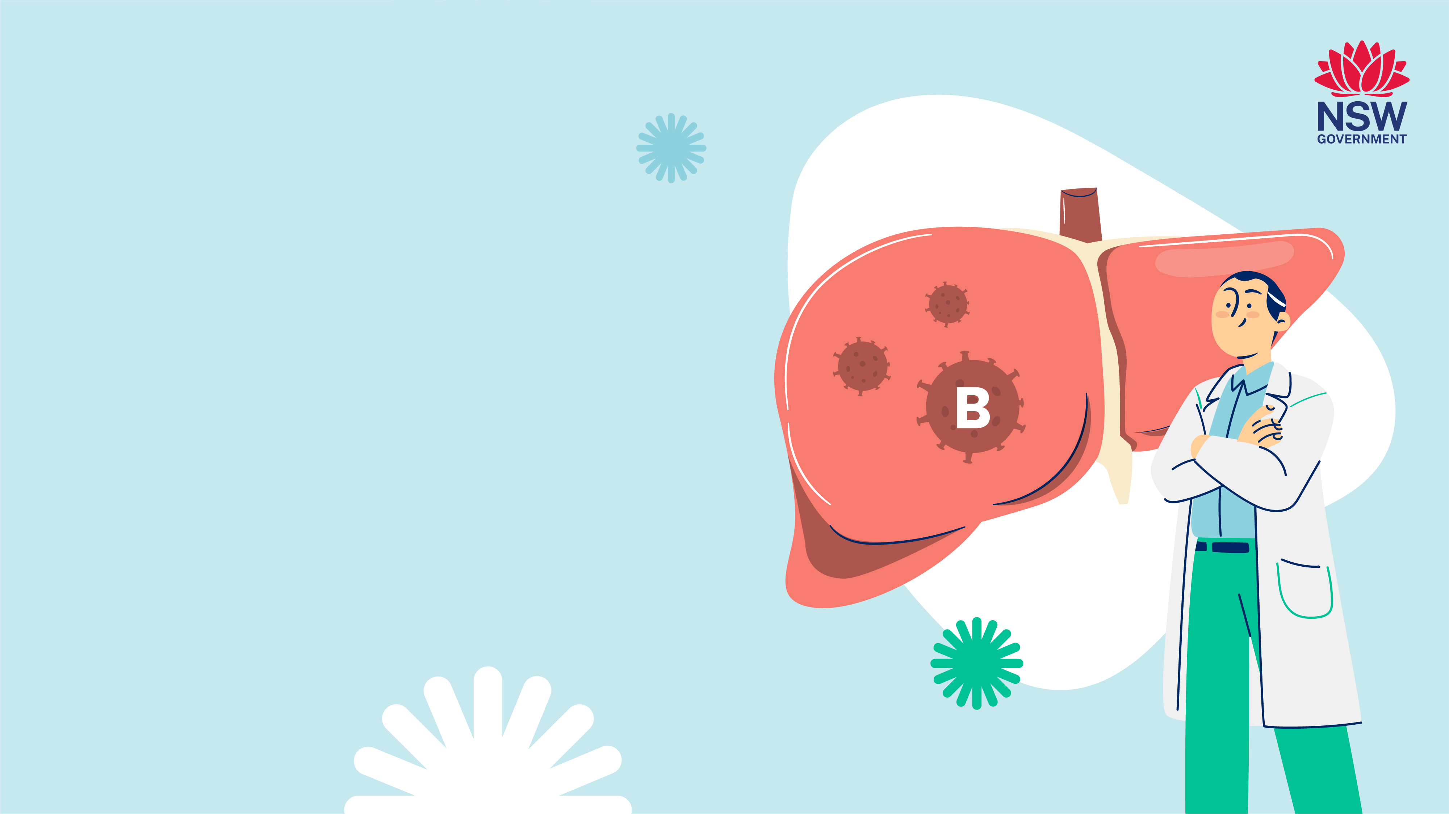
ডেভেলপ করেছেনঃ
NSW বহুসংস্কৃতির এইচআইভি
এবং হেপাটাইটিস পরিষেবা
(MHAHS) mhahs.org.au
August 2025

